Slide 1
Communauté des maladies émergentes et zoonotiques
Identifier les risques émergents grâce à l'intelligence collective
CMEZ – Mise à jour du réseau bovin SCSSA
10 octobre 2025
www.cezd.ca
Notes:
~3-4 Mise à jour de l'analyse environnementale sur les signaux liés aux bovins

Slide 2


La tique asiatique à longues cornes et la theilériose aux États-Unis
Les appels concernant la tique asiatique à longues cornes ont été pris en charge par l'université du Tennessee
Depuis le dernier appel CAHSS, trois États supplémentaires ont signalé leurs premières détections
24 États + Washington D.C. sont désormais touchés
À la mi-juin, le Michigan a signalé la présence de nymphes de tiques asiatiques à longues cornes dans le comté de Berrin, détectées lors d'une surveillance de routine
À la mi-juin, l'Iowa a confirmé un cas de Theileria orientalis Ikeda et la présence de la tique asiatique à longues cornes chez des bovins du comté de Van Buren
  À la mi-juillet, l'Iowa a signalé d'autres cas (4 confirmés, 1 suspect) de teileriosis chez des bovins dans le sud-est de l'État, ainsi que la présence de l'ALHT
À la mi-août, le Maine a confirmé sa première découverte de tiques ALHT dans le comté de Cumberland.
Rapport sur la situation concernant la tique à longues cornes asiatique - The Tick App

Slide 3


Myiase du Nouveau Monde en Amérique centrale et au Mexique
La frontière entre les États-Unis et le Mexique reste fermée (bovins, bisons, chevaux)
*Détection récente à Nuevo León (à environ 125 km de la frontière)
Le Mexique a signalé 52 cas humains (principalement au Chiapas), dont 3 décès liés à des pathologies sous-jacentes
Situation dans d'autres pays d'Amérique centrale : Honduras (160 cas humains, > 2 496 cas animaux), Nicaragua (124 cas humains), Guatemala (16 cas humains), El Salvador (5 cas humains), Belize (2 cas humains) et Costa Rica (56 cas humains en 2025, soit le triple du nombre enregistré en 2024)
L'USDA investit 29,5 millions de dollars dans des installations de production et de dispersion de mouches stériles au Mexique et au Texas
Le Mexique a lancé un tableau de bord interactif pour suivre les NWS chez les animaux
Les États-Unis déploient Swormlure-5, un appât synthétique contenant un insecticide, et ont autorisé l'utilisation d'urgence de médicaments vétérinaires pour lutter contre le NWS
Juillet 2025
COPEG
Notes:
Le cas positif de cécidomyie du Nouveau Monde (NWS) à Nuevo León, au Mexique, a été confirmé à Sabinas Hidalgo le 21 septembre 2025. L'animal atteint était une vache âgée de 8 mois qui venait d'être transférée dans un parc d'engraissement certifié à Nuevo León depuis une région du sud du Mexique connue pour ses cas actifs de NWS.
La Food and Drug Administration a approuvé sous condition la solution injectable Dectomax-CA1 (doramectine injectable) pour la prévention et le traitement des infestations larvaires par la lucilie du Nouveau Monde, ainsi que pour la prévention de la réinfestation par la NWS pendant 21 jours. Dectomax-CA1 est approuvé sous condition pour une utilisation exclusive chez les bovins.

Slide 4
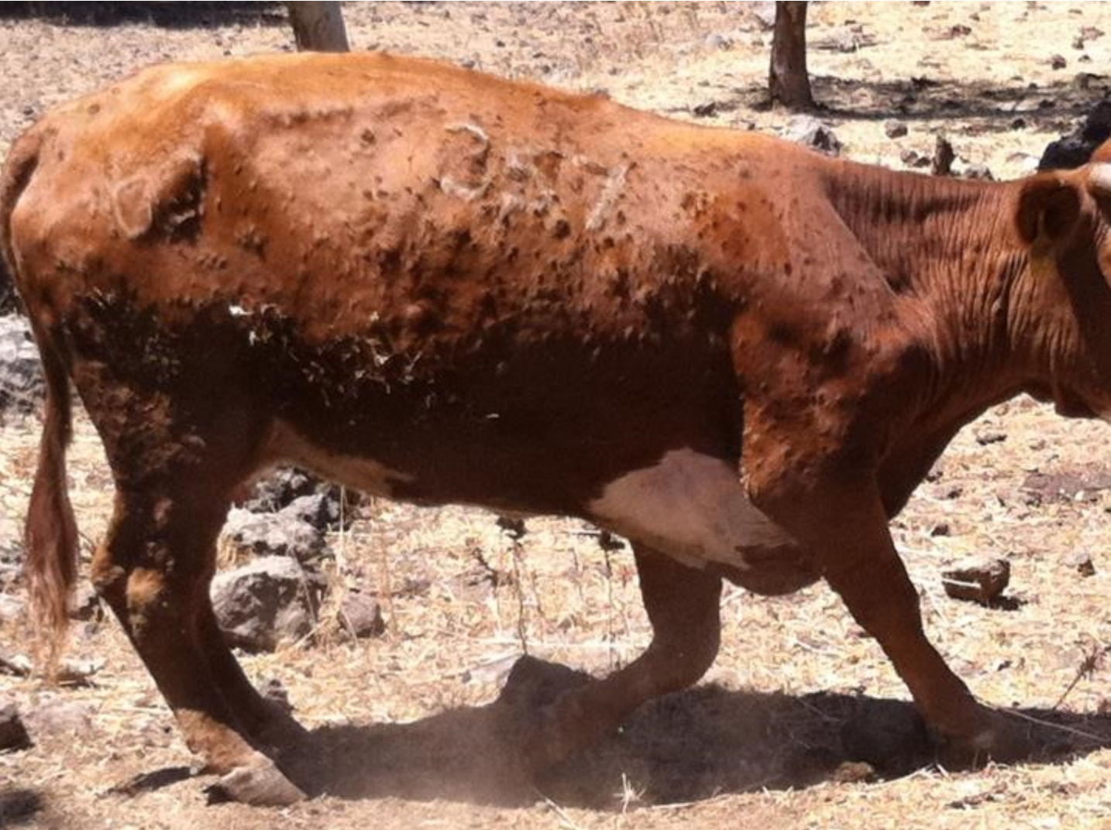
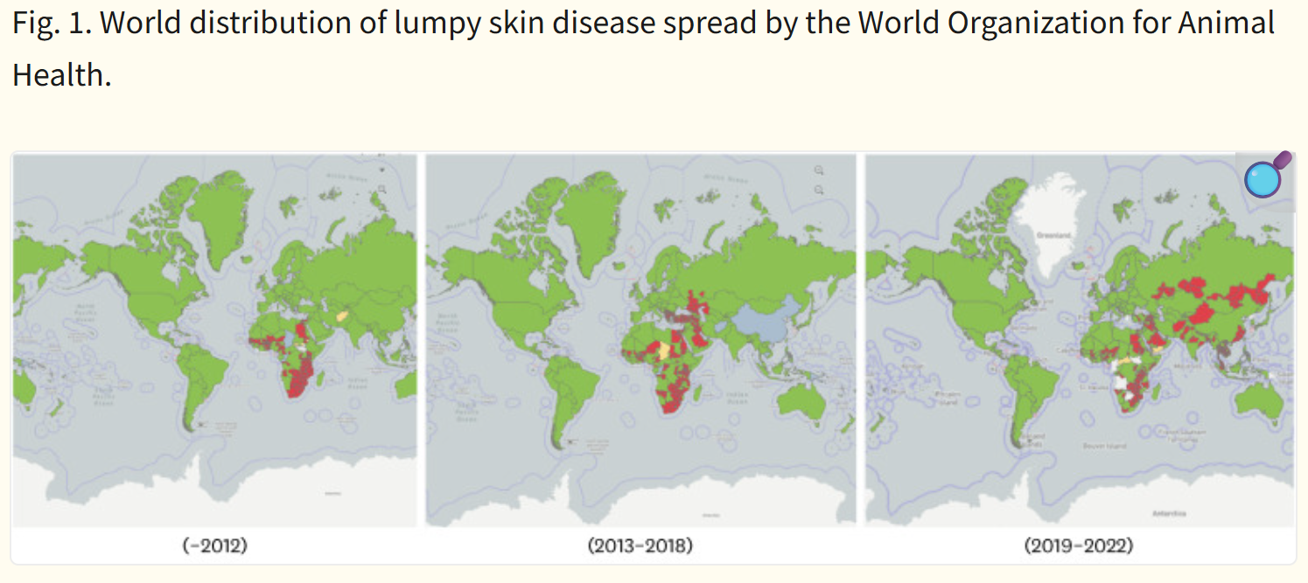
Dermatose nodulaire
Dermatose nodulaire Département des ressources naturelles et de l'environnement de Tasmanie
La dermatose nodulaire contagieuse est une maladie virale hautement contagieuse qui touche les bovins.
Elle se propage par les mouches et les moustiques
Signes cliniques : fièvre, nodules cutanés, écoulement nasal/oculaire, boiterie et baisse de la production laitière
Étroitement liée à la variole ovine et caprine, dont elle ne peut être distinguée par les tests diagnostiques de routine
Pertes économiques : baisse de la production laitière, abattage, restrictions commerciales, dommages causés aux peaux et problèmes de reproduction
La dermatose nodulaire contagieuse est endémique dans la plupart des pays africains. Depuis 2013, elle s'est rapidement propagée au Moyen-Orient, dans certaines régions d'Europe et dans toute l'Asie
Dermatose nodulaire en tant que maladie infectieuse émergente - PMC
Notes:
Le LSD est une maladie virale qui touche les bovins et les buffles d'eau. Elle se propage par les mouches et les moustiques.
Les signes cliniques comprennent de la fièvre, des nodules cutanés, des écoulements nasaux/oculaires, une boiterie et une baisse de la production laitière.
Elle a été identifiée pour la première fois en Zambie en 1929 et est présente dans toute l'Afrique.
Elle est étroitement liée à la SGP
. La LSD entraîne des pertes économiques importantes en raison :
Diminution de la production laitière (jusqu'à 30 %)
des restrictions commerciales
L'abattage des animaux infectés
Dommages causés aux peaux et problèmes de reproduction

Slide 5
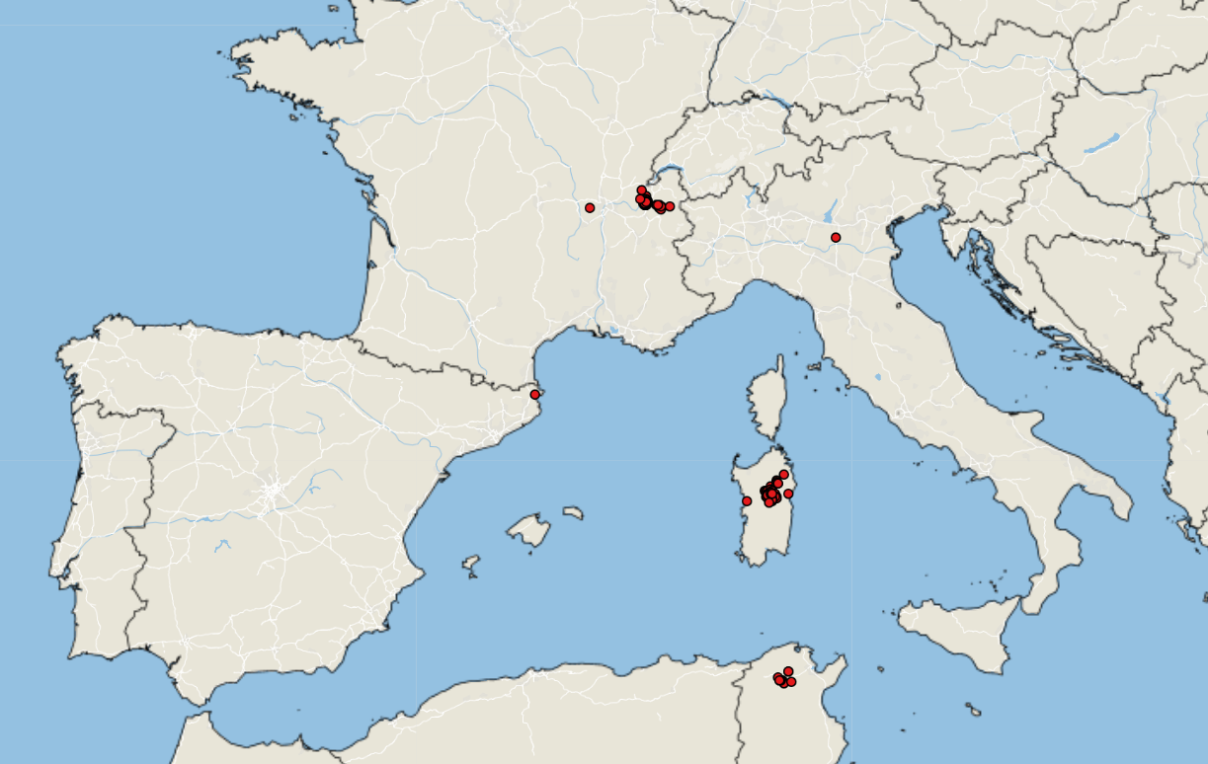
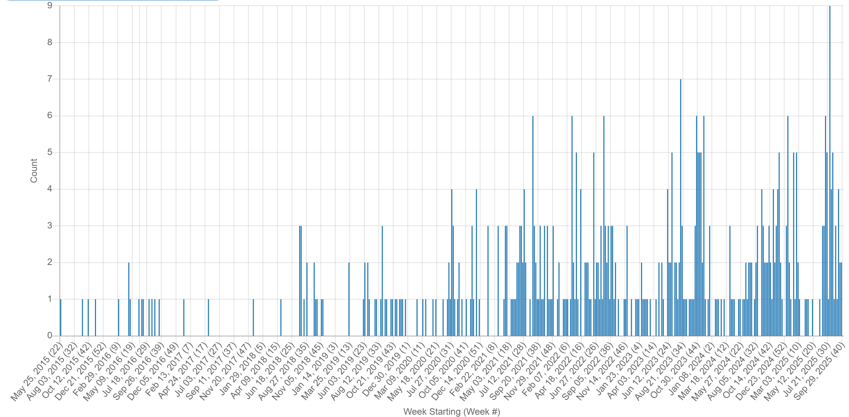
Dermatose nodulaire en Europe
Empres-i +
Cas de LSD : juin 2025 – octobre 2025
L'Italie a signalé ses premiers cas de LSD en Sardaigne
  La source potentielle de l'épidémie serait le déplacement de vecteurs en provenance d'Afrique du Nord
  Le génotypage a montré que le virus circulant en Italie est étroitement lié au cluster 1.2, qui comprend des souches isolées au Nigeria et en Afrique du Sud
La France a signalé ses premiers cas de LSD en Savoie, près de ses frontières avec la Suisse et l'Italie
Signaux LSD : mai 2015 – octobre 2025
France : 79 cas, principalement en Savoie (32), en Haute-Savoie (44), dans l'Ain (2) et dans le Rhône (1)
Italie : 68 cas, concentrés en Sardaigne, avec un cas en Lombardie (lié au déplacement d'animaux depuis la Sardaigne
Zone de protection établie, abattage et campagnes de vaccination d'urgence
4 octobre^{th} - L'Espagne a signalé ses premiers cas de LSD à Gérone, près de la frontière française
Notes:
Fin juin 2025, les premiers cas de LSD en Europe ont été signalés en Italie, puis en France.
L'Italie a signalé ses premiers cas de LSD en Sardaigne. Sept cas de LSD ont été signalés chez des bovins domestiques à Orani. Le rapport du WAHIS identifie la source potentielle de l'épidémie comme étant le déplacement de vecteurs en provenance d'Afrique du Nord, où des cas de LSD ont récemment été signalés (Tunisie et Algérie).
Un génotypage récent a montré que le virus circulant en Italie est étroitement lié au cluster 1.2, qui comprend des souches isolées au Nigeria et en Afrique du Sud.
Peu après, la France a signalé ses premiers cas de LSD en Savoie (sud-est de la France), près de ses frontières avec la Suisse et l'Italie ; quinze cas ont été initialement signalés.
Début octobre 2025, la France comptait 79 cas, principalement en Savoie, en Haute-Savoie et dans l'Ain, avec une propagation récente dans le Rhône.
Italie : 68 cas, concentrés en Sardaigne, avec des cas isolés en Lombardie (liés au déplacement d'animaux depuis la Sardaigne).
Des zones de protection (rayon de 20 km) et des zones de surveillance (rayon de 50 km) ont été établies autour des cas. Des restrictions de déplacement des animaux sont en place au sein des régions touchées et entre celles-ci. L'abattage des troupeaux infectés est utilisé pour contenir la propagation.
Des campagnes de vaccination d'urgence sont en cours dans les deux pays.

Slide 6
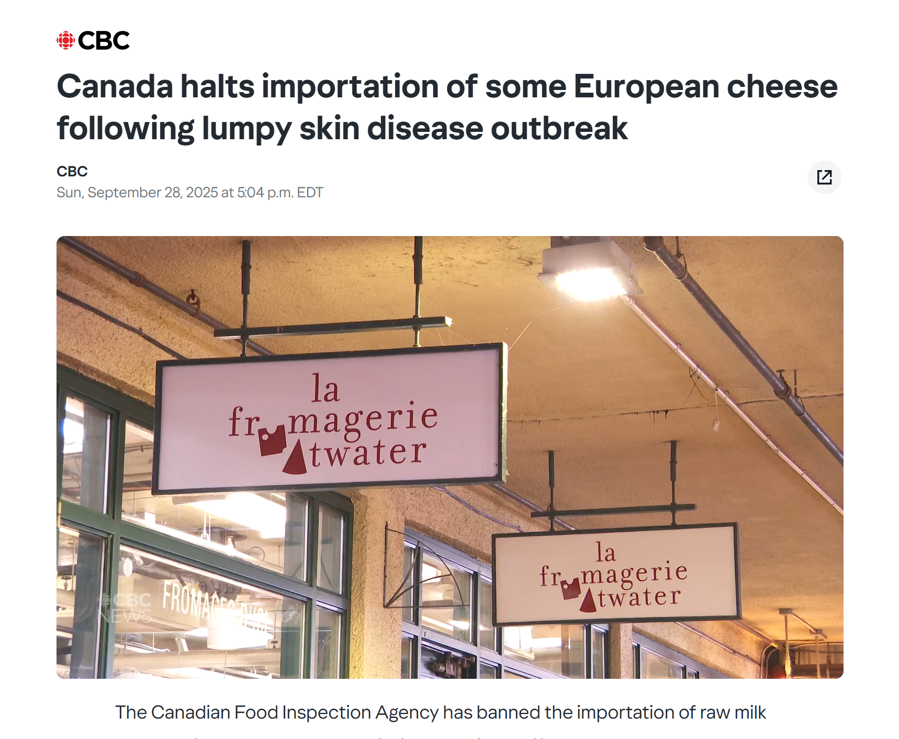
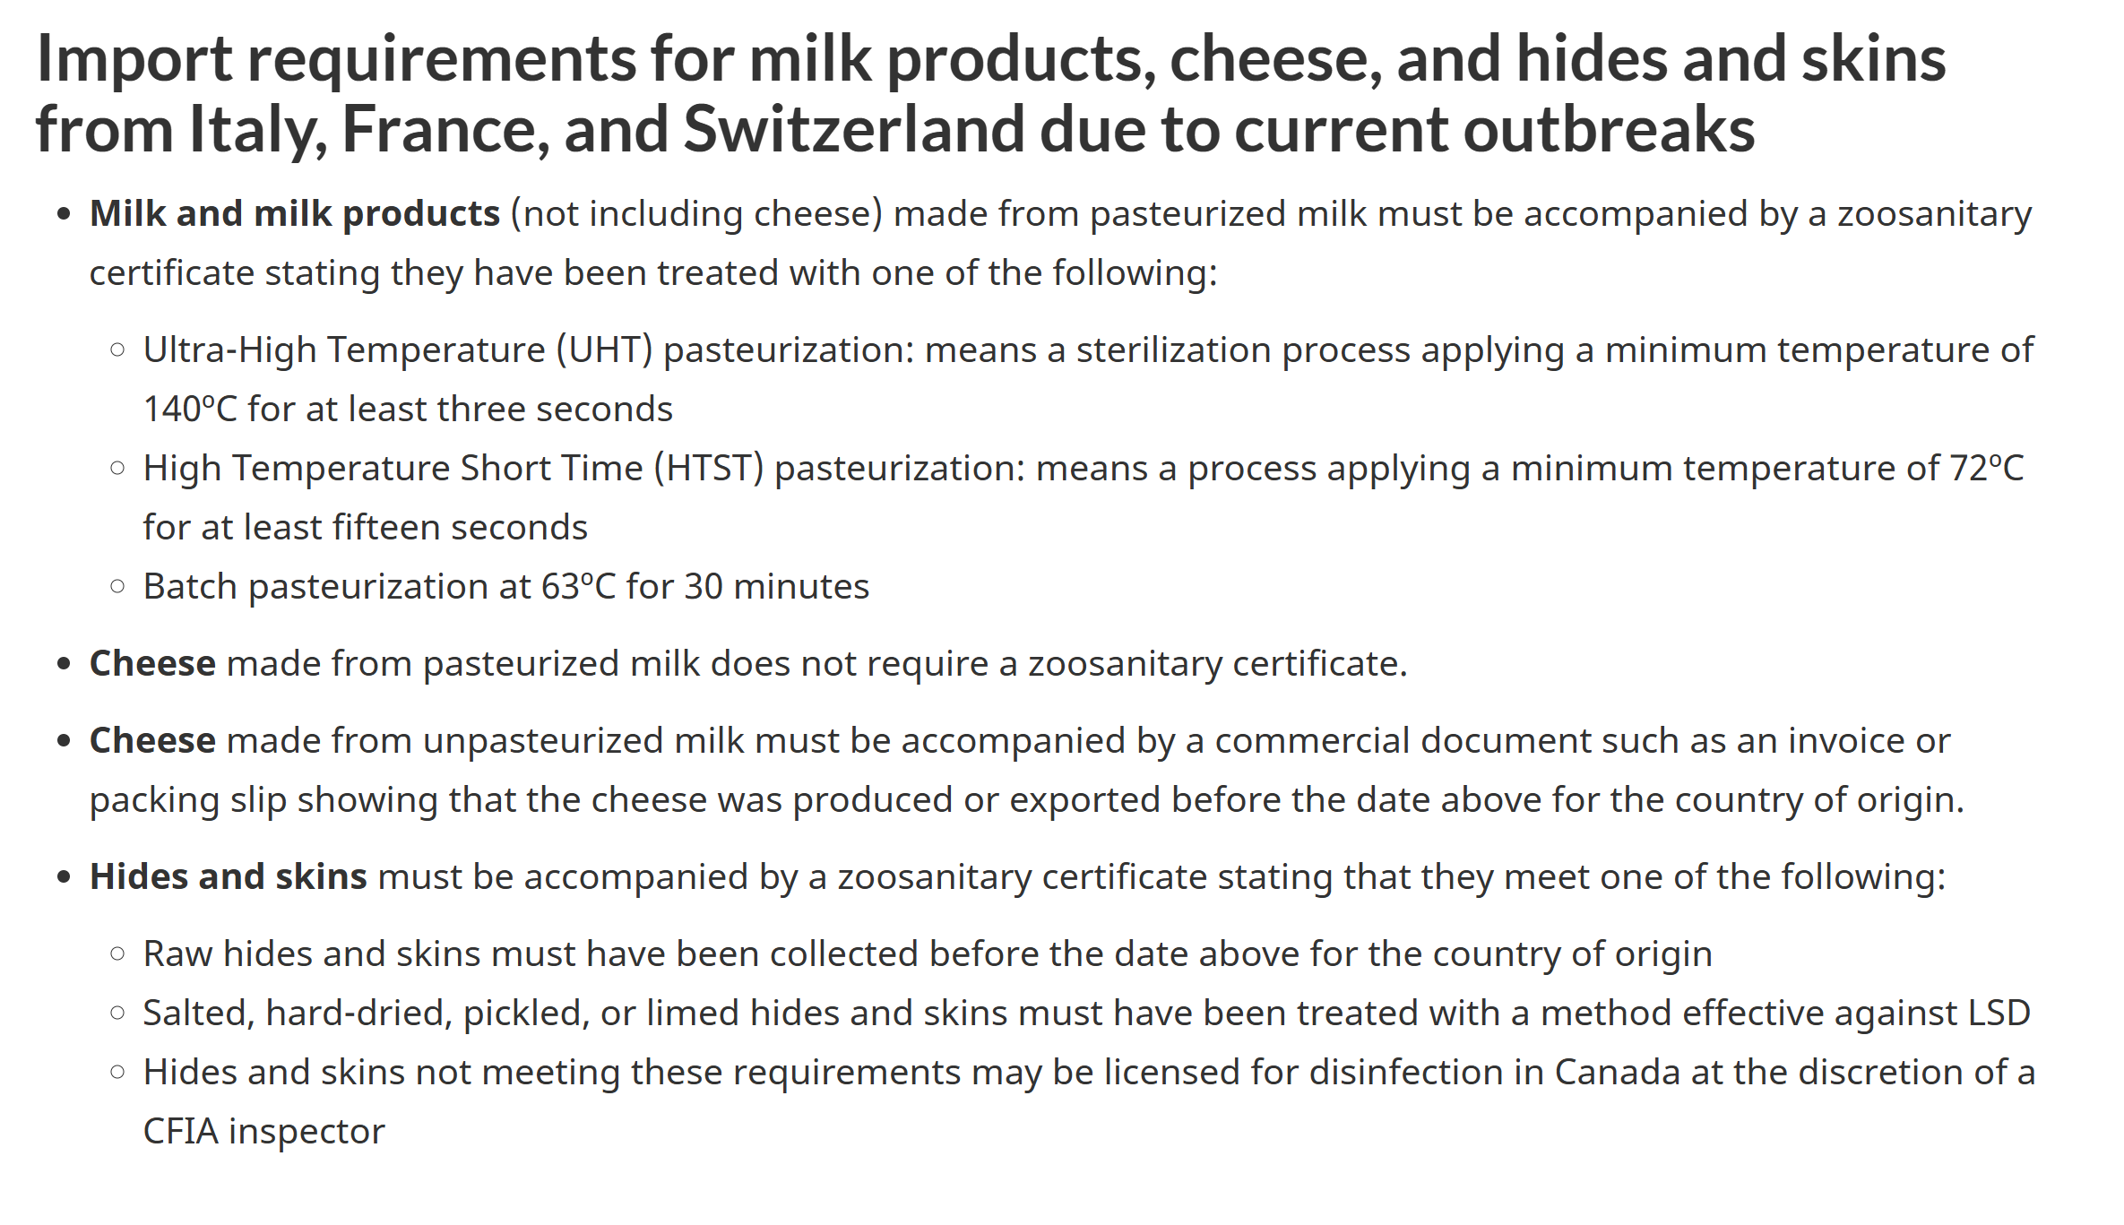
Dermatose nodulaire en Europe
Exigences d'importation de l'ACIA
Le Canada suspend l'importation de certains fromages européens à la suite d'une épidémie de dermatose nodulaire contagieuse
Dermatose nodulaire - Pays reconnus par le Canada comme étant exempts de la maladie - inspection.canada.ca
Notes:
Le Canada a suspendu les importations de certains produits bovins (par exemple, les fromages au lait cru et les peaux/cuirs) en provenance de France, d'Italie et de Suisse.

Slide 7
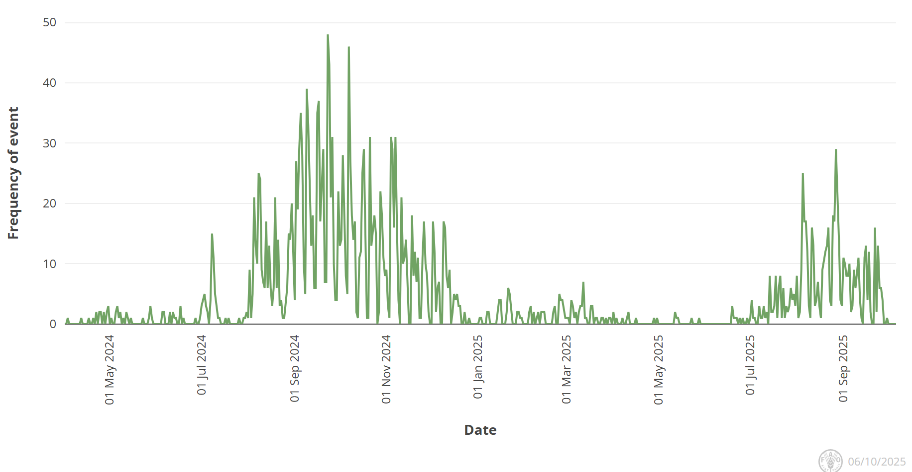
Fièvre catarrhale du mouton en Europe
L'Europe continue de signaler des cas de FCM (sérotypes 3, 8 et, récemment, 5), mais en moins grand nombre que l'année précédente
Cas de FCM-3
  Royaume-Uni, Pologne, Norvège, République tchèque, Roumanie (1 rapport de l'^{st} ), Hongrie (1 rapport de l'^{st} depuis 2015)
  En Afrique, le Maroc a récemment signalé ses premiers cas de BTV-3
Cas de FCM-8
  Royaume-Uni, Slovénie, Italie, Grèce, Macédoine du Nord, Croatie, Serbie, Bosnie
FCM-5
  Italie
Sérotype FCM non spécifié
  Kosovo
Empres-Plus
Notes:
Le nombre total de cas de BTV-3 en Grande-Bretagne pour la saison vectorielle 2025-2026 (depuis juillet 2025) est de 91. Il y a eu : 87 cas en Angleterre 4 cas au Pays de Galles Le nombre total de cas de BTV-8 en Grande-Bretagne pour la saison vectorielle 2025-2026 (depuis juillet 2025) est de un. Ce cas a été recensé en Angleterre.
L'Italie a récemment signalé un cas de BTV-5 chez des moutons en Sardaigne.

Slide 8
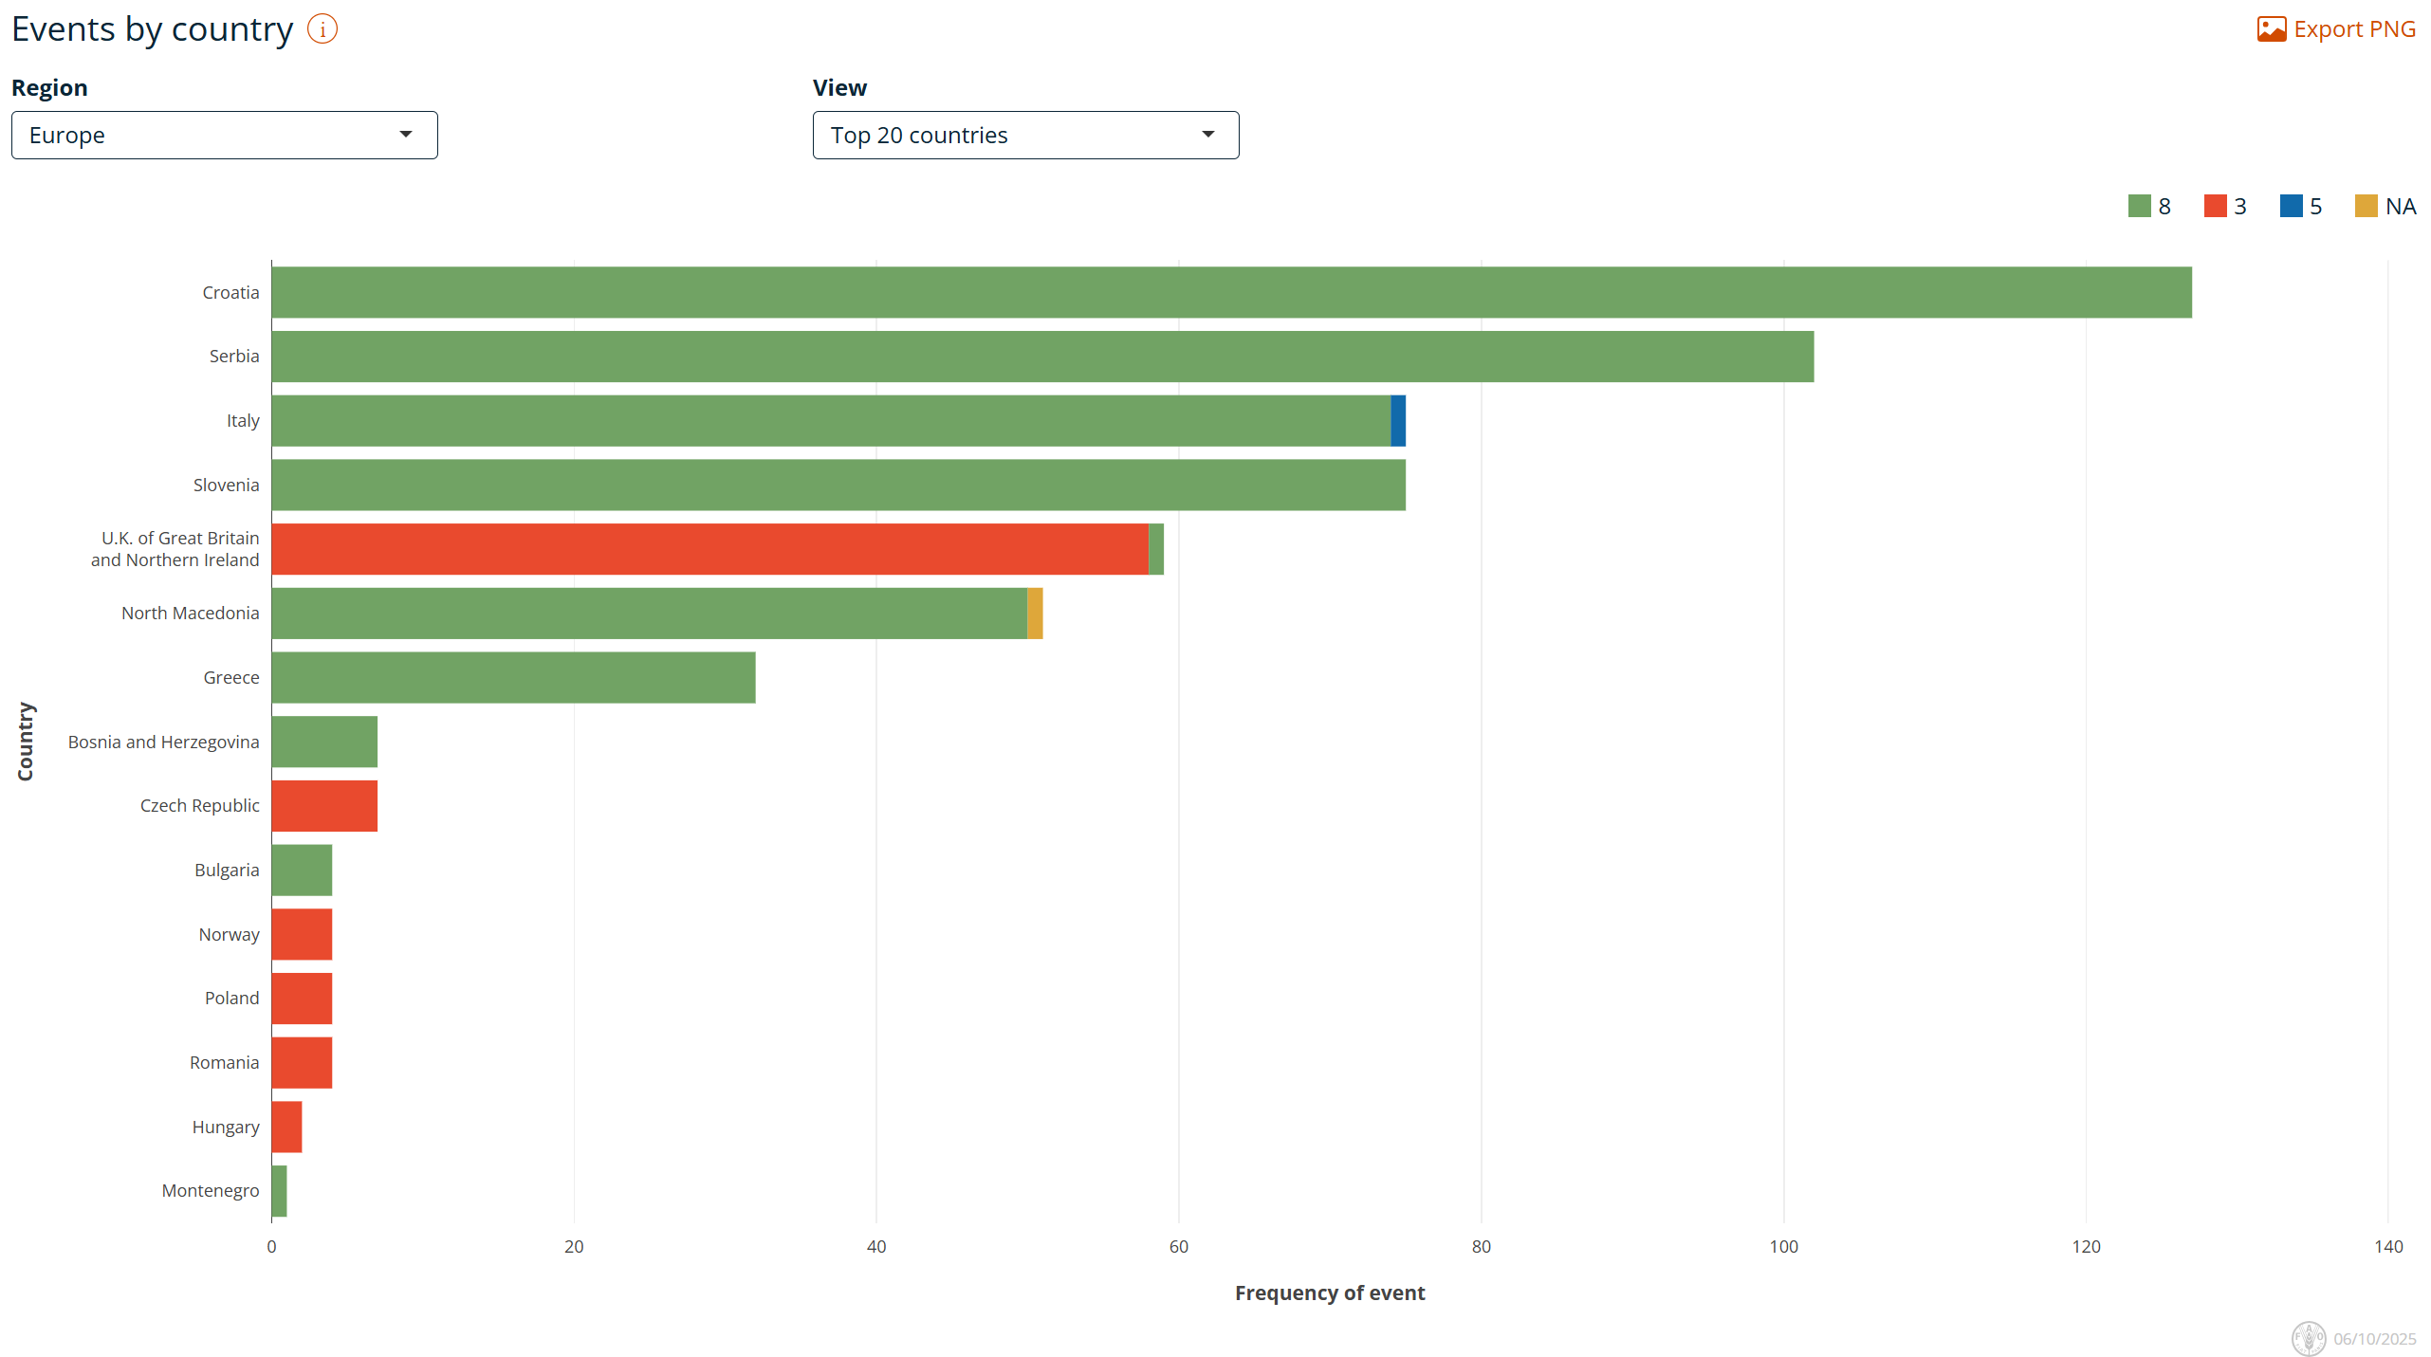
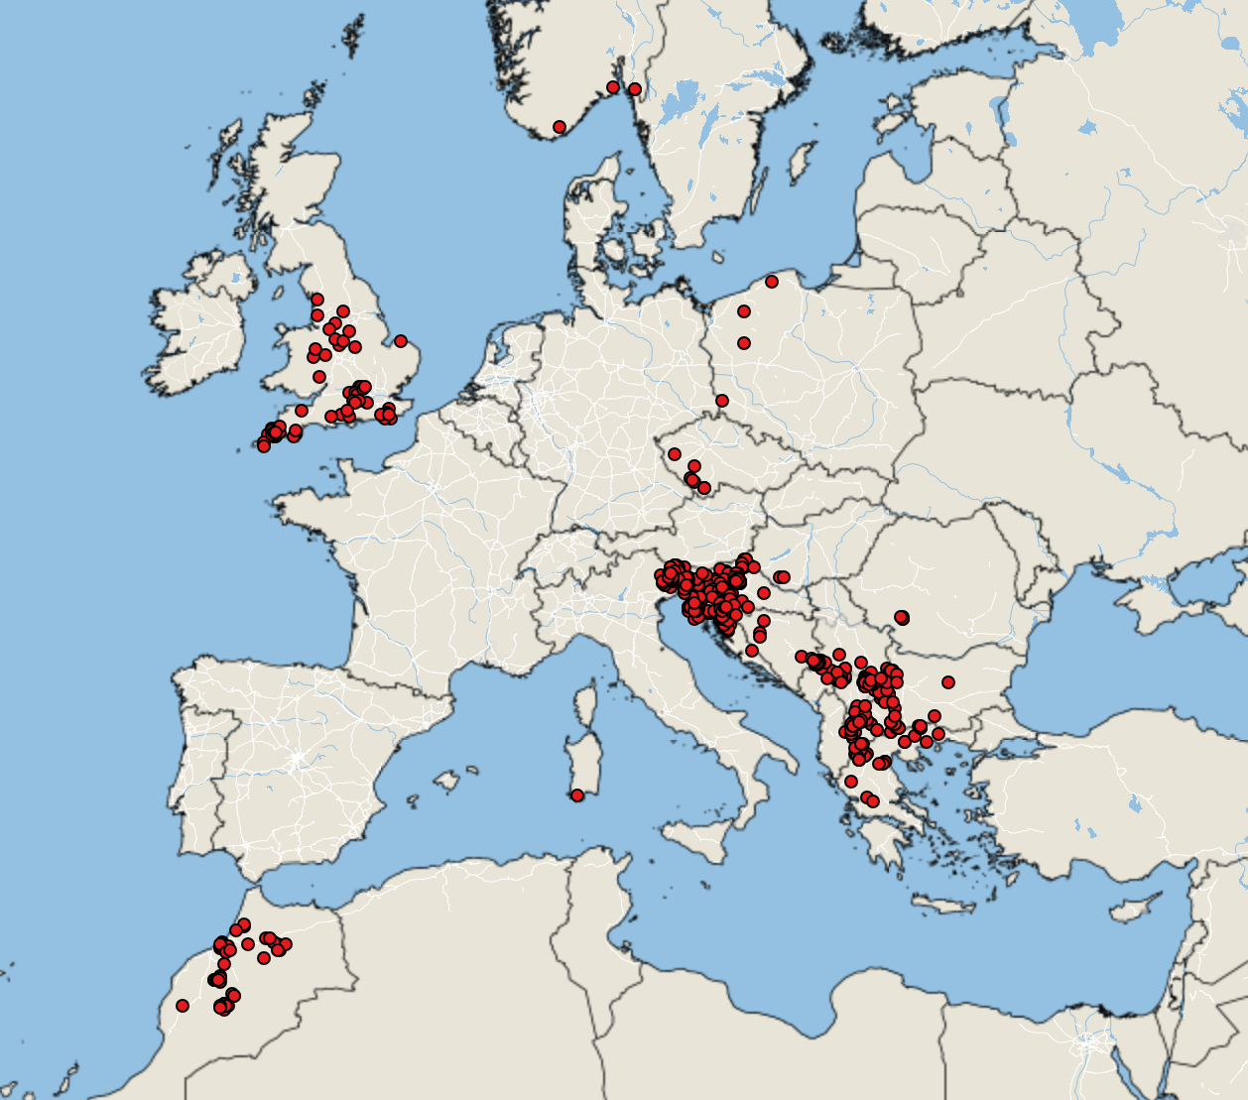
Fièvre catarrhale du mouton en Europe
Empres-Plus
Cas de FCM entre le 1er juin 2025 et le 5 octobre 2025

Slide 9
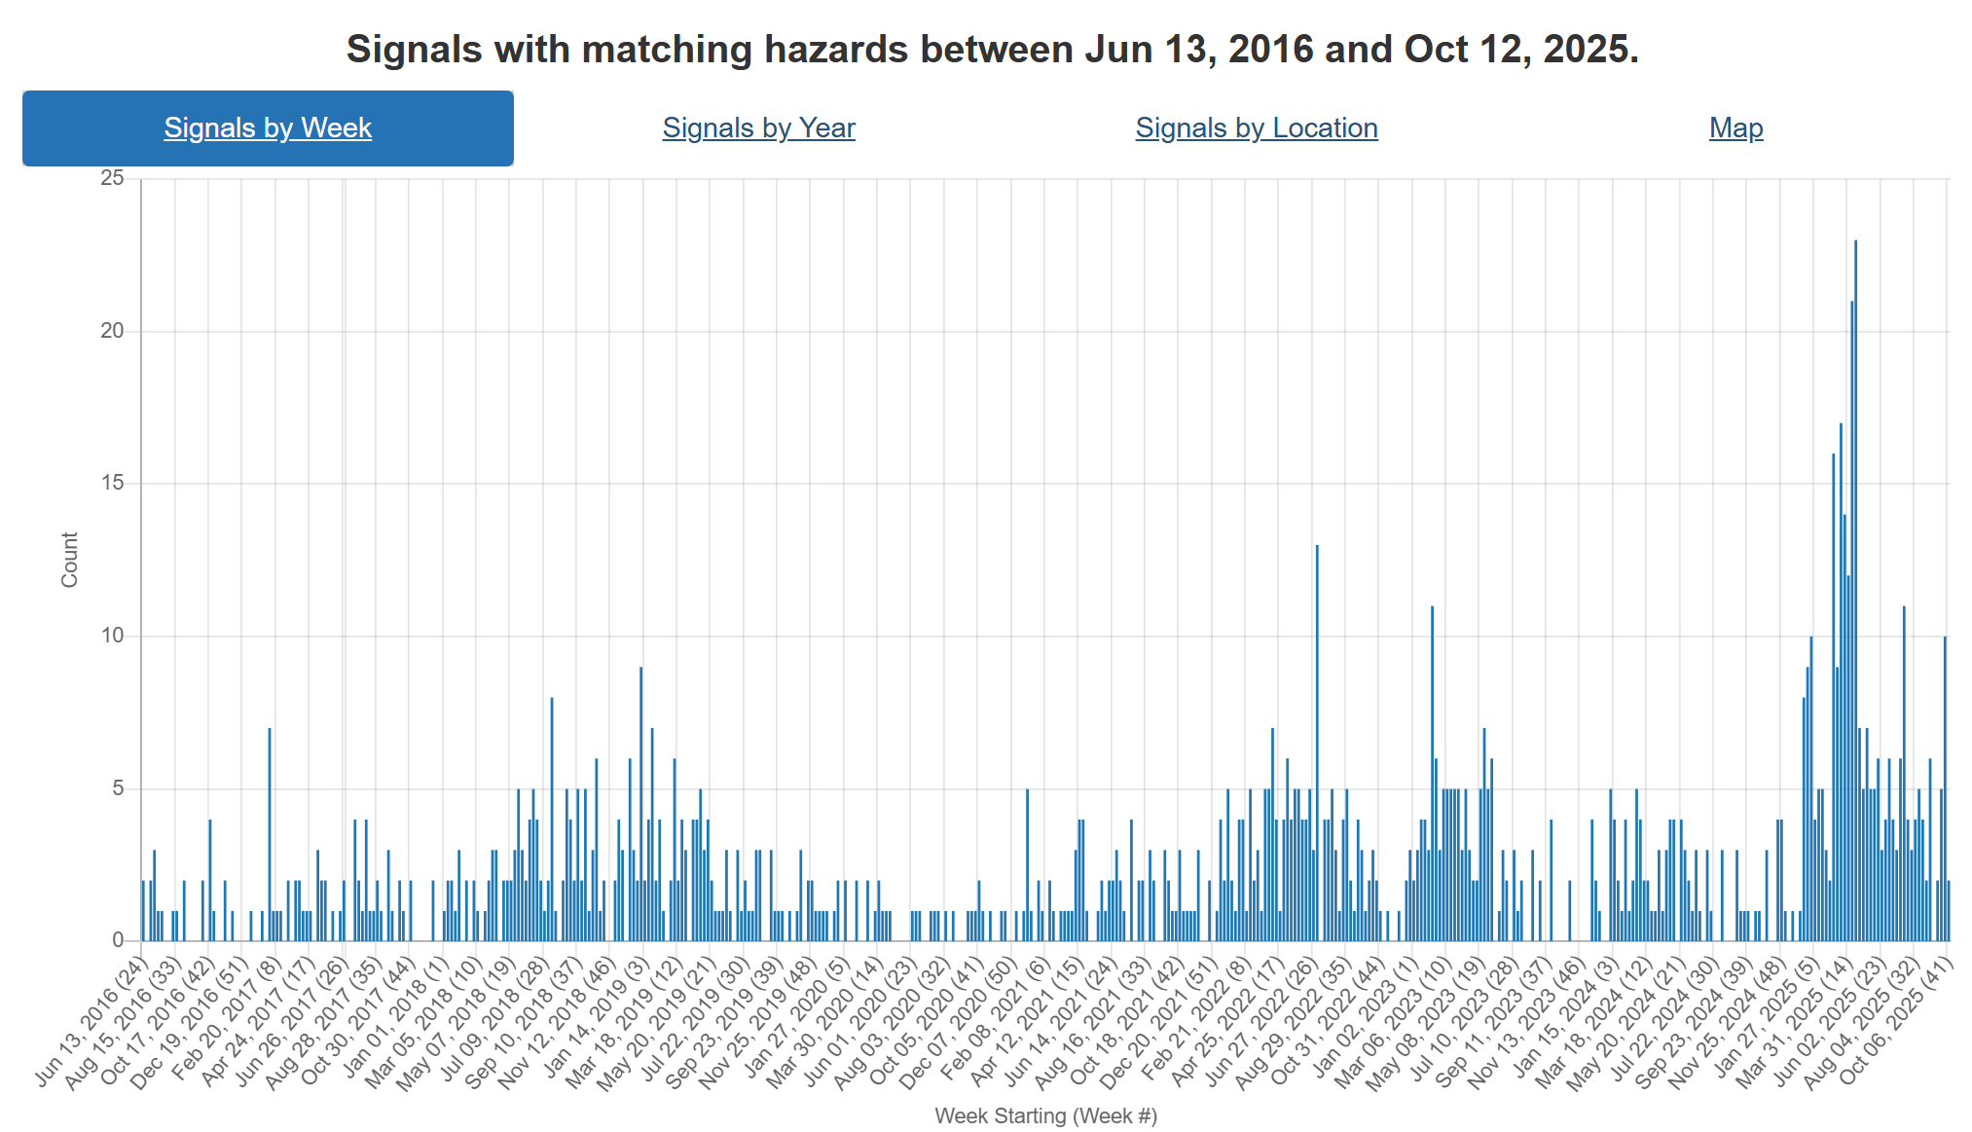
Fièvre aphteuse – Tendance des risques
Slovaquie
COVID
Indonésie
SAT-2
Moyen-Orient
Hongrie
Allemagne
SAT-1
Moyen-Orient, Turquie, Égypte
Notes:
Évolution de la fièvre aphteuse au cours des neuf dernières années environ. On constate une recrudescence de l'activité ces dernières années, qui a commencé par sa propagation en Indonésie, puis par l'émergence du sérotype SAT-2 au Moyen-Orient. Cette année, l'Europe a signalé des cas en Allemagne, puis en Hongrie et en Slovaquie. En outre, le sérotype SAT-1 est également apparu au Moyen-Orient et en Turquie.

Slide 10
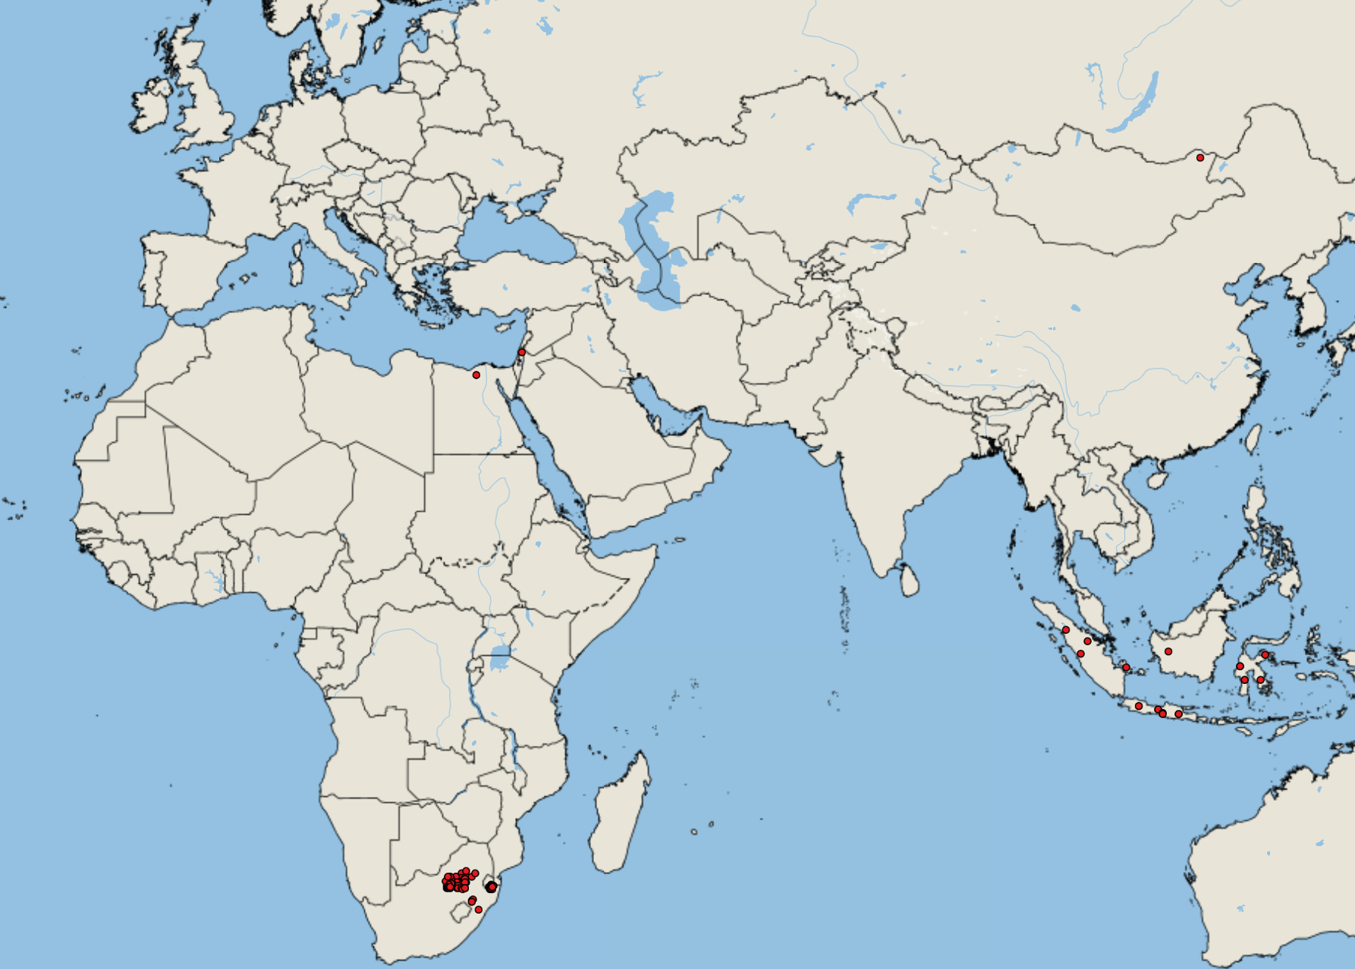
Cas de fièvre aphteuse en Afrique et en Asie (depuis la dernière réunion du 11 juillet 2025)
Europe
  Aucun cas supplémentaire
Asie
  Turquie ~900 (SAT-1, SAT-2, O, A, non typé)*
  Iran 1 (suspecté SAT-1)*
  Mongolie 1 (O)
  Israël 1 (non spécifié)
  Indonésie 19 (O)
  Inde 1 (O)*
Afrique
  Égypte 1 (SAT-1)
  Swaziland 20 (SAT-2)
  Afrique du Sud 96 (SAT-2)
https://empres-i.apps.fao.org/general
Notes:
Depuis le début de l'année (mais surtout en septembre), la Turquie a signalé 487 cas de fièvre aphteuse SAT-1, 223 de type O, 92 SAT-2, 85 non typés et 4 cas de type A.
Les autorités turques mettent en garde contre la propagation de la fièvre aphteuse dans le pays, en particulier dans la région de Thrace, qui joue un rôle crucial dans la prévention de l'entrée de la maladie en Europe. Les cas semblent se propager vers l'ouest et une surveillance étroite est nécessaire, car même les animaux vaccinés présentent des signes bénins du virus (plusieurs sérotypes différents de la fièvre aphteuse circulent en Turquie : O, A, SAT-1, SAT-2
Le SAT-2 continue de se propager en Afrique australe
L'Inde a signalé la présence du sérotype O de la fièvre aphteuse chez des cerfs chital/tachetés dans un zoo de Pune en juillet 2025

Slide 11
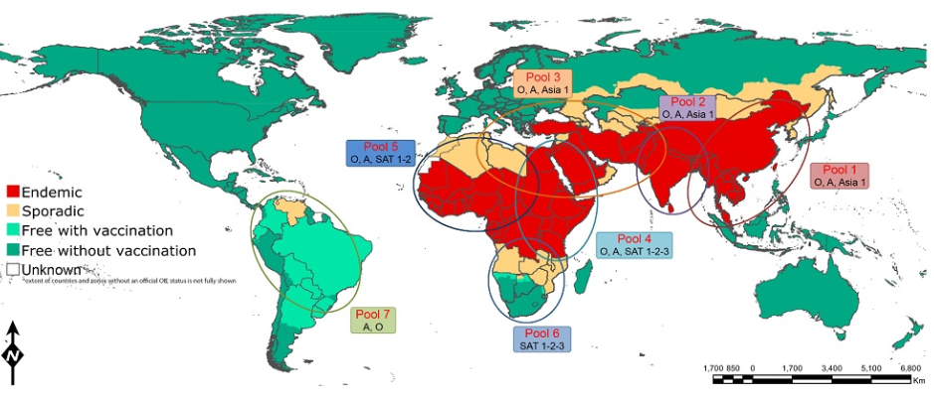
Fièvre aphteuse SAT-1 au Moyen-Orient, en Turquie et en Égypte
Depuis janvier 2025, le sérotype SAT-1 de la fièvre aphteuse a été signalé au Moyen-Orient (Irak, Bahreïn, Koweït, Iran), en Égypte et en Turquie
Le séquençage du génome a permis d'identifier ces virus comme étant du topotype SAT1/I, très proche des virus de la fièvre aphteuse qui circulent en Afrique de l'Est (pool 4)
Bahreïn : 7 cas de fièvre aphteuse SAT-1 signalés
Irak : en janvier 2025, des cas de fièvre aphteuse SAT-1 ont été signalés chez des bovins et des buffles dans tout le pays. C'est la première fois que le SAT-1 est signalé en Irak depuis 1962. 7 cas signalés dans le WAHIS
Koweït : fièvre aphteuse SAT-1 signalée en avril 2025, 32 cas au total dans le WAHIS. Il s'agit des premiers cas de fièvre aphteuse SAT1 depuis 1969/70 et des premiers cas de fièvre aphteuse depuis 2016.
Turquie : 483 cas de fièvre aphteuse SAT-1 signalés. C'est la première fois que le SAT-1 est signalé en Turquie depuis 1965.
Le Qatar avait déjà signalé la présence du virus SAT-1 en 2023.
Égypte : en juillet 2025, des cas de fièvre aphteuse SAT-1 ont été signalés chez des bovins et des buffles à Al Buhayrah
Iran : suspicion de fièvre aphteuse SAT-1 dans la province occidentale
Évaluation de l'épidémie de SAT-1 par le DEFRA
Fièvre aphteuse chez les animaux - Maladies infectieuses - Manuel vétérinaire Merck
Notes:
Depuis janvier 2025, le sérotype SAT-1 de la fièvre aphteuse a été signalé au Moyen-Orient (Irak, Bahreïn, Koweït) et en Turquie.
Le séquençage du génome a permis d'identifier ces virus comme étant du topotype SAT1/I, étroitement apparenté aux virus de la fièvre aphteuse qui circulent en Afrique de l'Est (pool 4).
Bahreïn : depuis janvier 2025, au moins 7 cas de fièvre aphteuse SAT-1 ont été signalés dans le pays.
Irak : depuis janvier 2025, des cas de fièvre aphteuse SAT-1 ont été signalés chez des bovins et des buffles dans tout le pays. C'est la première fois que le sérotype SAT1 est signalé en Irak depuis 1962 ; d'autres sérotypes (O et SAT2) ont été signalés ces dernières années.
Koweït : le 6 avril 2025, la fièvre aphteuse SAT-1 a été identifiée à Sulaibiya, dans le gouvernorat d'Al Jahra. Il s'agit des premiers cas de fièvre aphteuse SAT1 jamais signalés dans le pays depuis 1969/70 et des premiers cas de fièvre aphteuse depuis 2016. Depuis lors, 31 cas ont été signalés dans le WAHIS.
Turquie : 9 cas de fièvre aphteuse SAT-1 ont été signalés dans les divisions de Hakkari et Van. C'est la première fois que le SAT1 est signalé en Turquie depuis 1965. Les cas ont d'abord été signalés dans le sud-est du pays, près de la frontière avec l'Irak. La propagation par le vent pourrait être à l'origine de l'introduction du virus.
Le Qatar avait également signalé des cas de fièvre aphteuse SAT-1 en 2023
La Turquie a signalé récemment d'autres cas de fièvre aphteuse (bien qu'ils n'aient pas été confirmés comme étant SAT-1) en raison des mouvements d'animaux qui ont eu lieu pendant l'Aïd.

Slide 12
Tuberculose bovine au Canada
État de l'enquête au 18 septembre 2025
Manitoba (9 juin 2025) :
L'ACIA a signalé un cas de tuberculose bovine chez une vache laitière âgée de 7 ans provenant de la région de Pembina Valley, au Manitoba, qui a été abattue dans un abattoir agréé par le gouvernement fédéral au Manitoba.
1 troup infecté - abattage terminé, tests en laboratoire en cours
La souche trouvée dans le troupeau infecté ne correspond pas étroitement à une souche précédemment signalée chez le bétail ou la faune sauvage en Amérique du Nord
29 troupeaux ont été identifiés dans le cadre du traçage, dont 6 ont été libérés de quarantaine ou n'ont pas nécessité de quarantaine
L'ACIA continue d'identifier les troupeaux vitaux, les troupeaux retracés et les troupeaux contacts, et se prépare à effectuer des tests.
Saskatchewan (29 novembre 2024) :
L'ACIA a signalé un cas de tuberculose bovine chez une vache de 6 ans originaire de la Saskatchewan qui a été abattue dans un abattoir agréé par le gouvernement fédéral en Alberta
1 troup infecté - abattu sans cruauté avec 27 cas de tuberculose bovine à ce jour, nettoyage/désinfection en cours
La souche trouvée dans le troupeau infecté ne correspond pas étroitement à une souche précédemment signalée chez le bétail ou la faune sauvage en Amérique du Nord
7 troupeaux vitaux identifiés, dont 5 ont été libérés de quarantaine
108 troupeaux de traçabilité identifiés, dont 55 ont été libérés de quarantaine ou ne nécessitent pas de quarantaine
L'ACIA continue d'identifier les troupeaux de traçabilité et les troupeaux contacts et se prépare à effectuer des tests
Enquêtes sur la tuberculose bovine - inspection.canada.ca

Slide 13
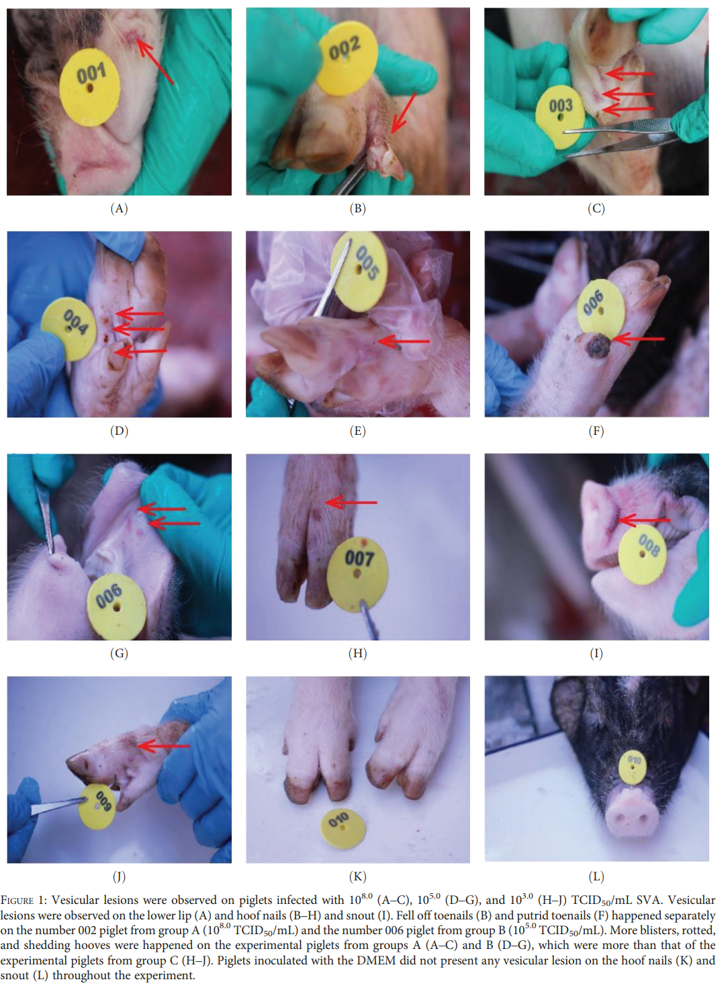
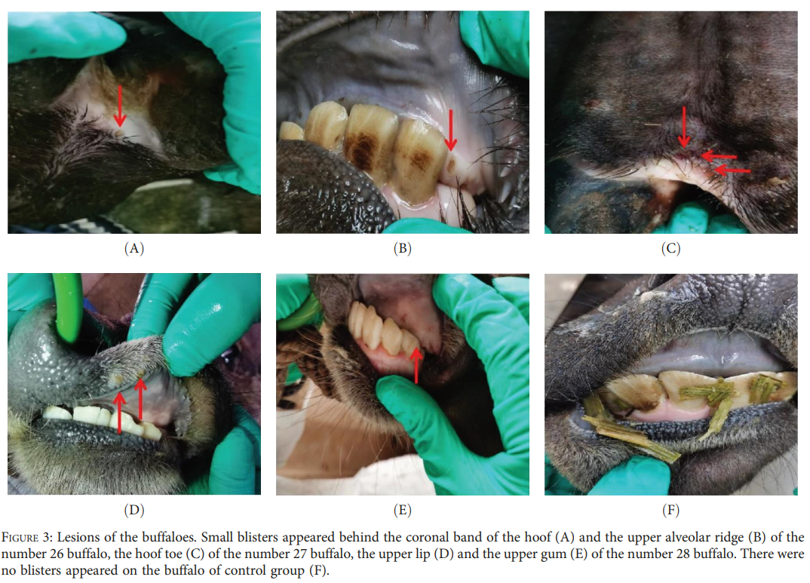
Pathogénicité du premier sénécavirus A d'origine buffaloise chez les porcelets et les buffles conventionnels
Une étude a comparé les résultats obtenus chez des porcelets et des buffles infectés artificiellement par différentes doses virales de la souche SVA d'origine buffaloise (SVA/GD/China/2018)
Des symptômes cliniques ont été observés chez les porcelets et les buffles ayant reçu une inoculation de 105,0 doses infectieuses à 50 % en culture tissulaire (TCID50/mL)
L'expression de l'antigène SVA a également été détectée dans le tissu pulmonaire, le tissu des lésions vésiculeuses du menton, le tissu nasolabial des porcelets et le tissu vésiculeux de la lèvre supérieure des buffles
Notes:
Le sénécavirus A (SVA) est un virus à ARN non enveloppé, cliniquement similaire au virus de la fièvre aphteuse. Les voies de transmission ne sont pas entièrement comprises, mais on pense que les voies directes et indirectes contribuent à sa propagation.
Le SVA est traditionnellement associé à une maladie vésiculeuse chez les porcs. Cependant, des anticorps neutralisants ont été détectés chez de petites populations de bovins et de souris sauvages aux États-Unis, ce qui suggère une exposition possible sans signes cliniques apparents.
En 2018, le SVA a été identifié chez un buffle dans la province du Guangdong, en Chine — la première détection confirmée chez cette espèce. La souche d'origine buffle, SVA/GD/China/2018, a été isolée chez un animal présentant des ulcères buccaux et partage plus de 99 % de similitude génétique avec une souche d'origine sanglier.
Cette étude a comparé les résultats obtenus chez des porcelets et des buffles infectés artificiellement par la souche provenant du boffola.
Les chercheurs ont observé des signes cliniques chez les porcelets et les buffles inoculés avec une dose moyenne, ainsi que des antigènes viraux dans les tissus pulmonaires, les régions nasolabiales et les lésions vésiculeuses.

Slide 14
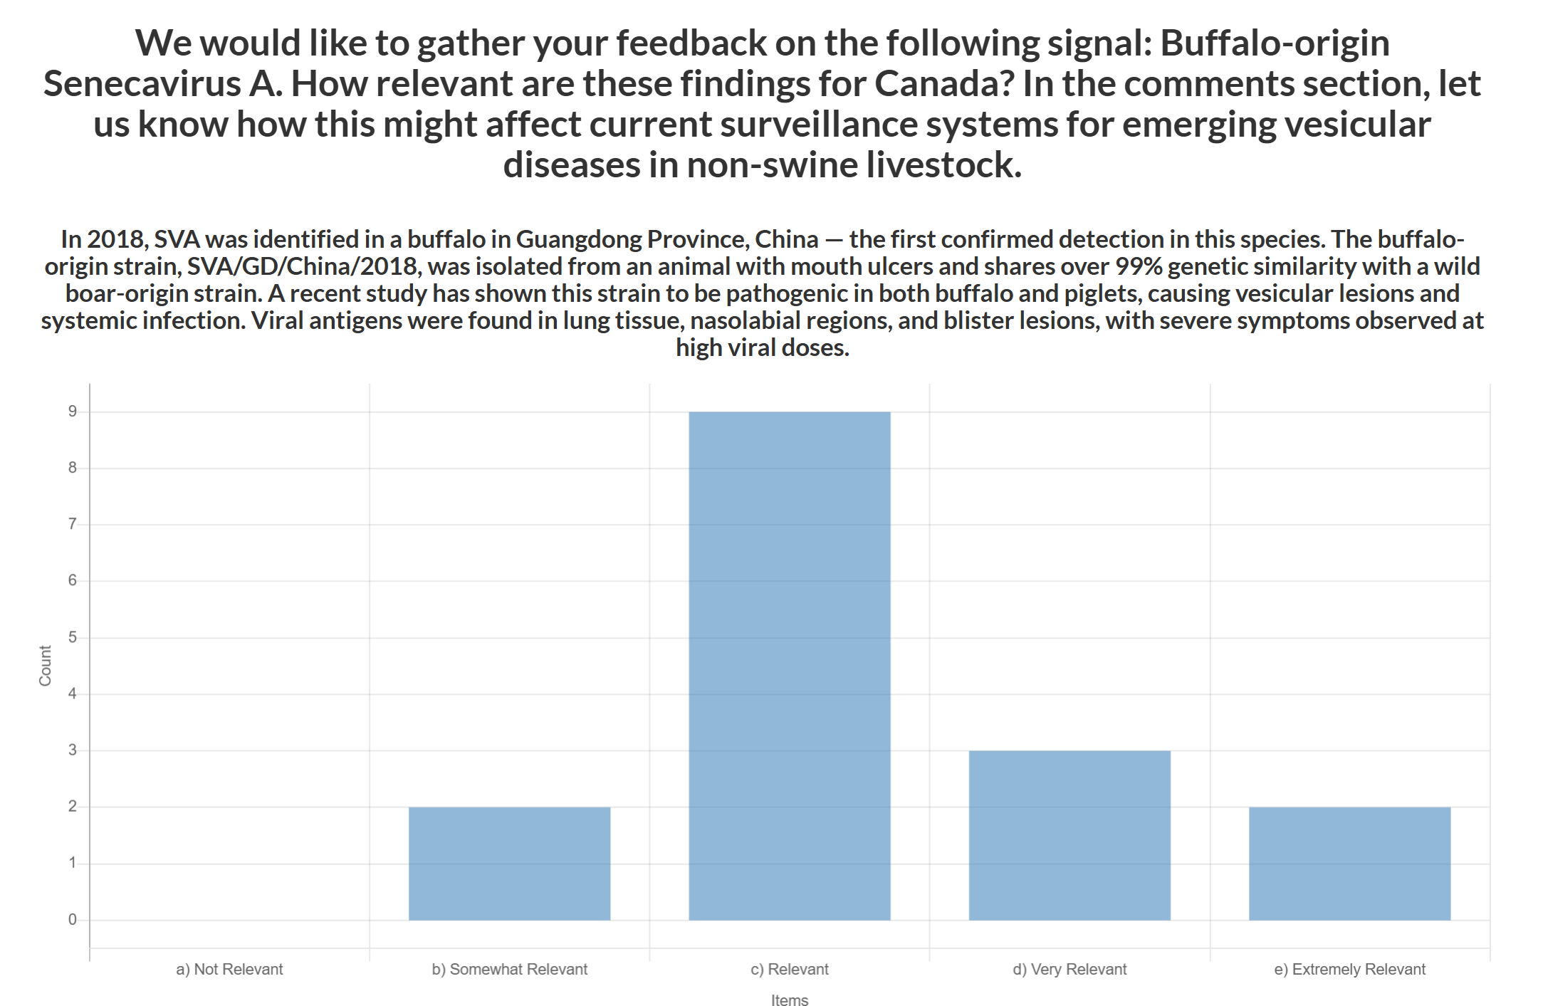
Pathogénicité du premier sénécavirus A d'origine buffaloise chez les porcelets conventionnels et les buffles - Ping
15 septembre 2025
N = 16
Moyenne = 3,31
Commentaires - impacts commerciaux, surveillance, préoccupations interespèces, lacunes, recherche et rapports
Les inquiétudes concernant une infection potentielle du bétail, même subclinique, pourraient compliquer l'épidémiologie et le contrôle
Les maladies vésiculaires qui imitent la fièvre aphteuse peuvent avoir un impact sur le commerce, entraînant des retards et des pertes économiques ; la différenciation nécessite des tests en laboratoire
La normalisation des lésions vésiculeuses chez les porcs pourrait retarder la détection de la fièvre aphteuse
Le risque de propagation interespèces est accru dans les systèmes d'élevage multispécifiques, en particulier en Chine
Notes:
Ces résultats soulèvent d'importantes questions concernant la transmission interespèces et la biosécurité dans les exploitations mixtes.
Dans quelle mesure ces conclusions sont-elles pertinentes pour le Canada ?
Dans la section commentaires, faites-nous savoir comment cela pourrait affecter les systèmes de surveillance actuels des maladies vésiculeuses émergentes chez les animaux d'élevage autres que les porcs.
Implications commerciales
Les exportations de bétail du Canada dépendent de l'absence de fièvre aphteuse et de maladies vésiculeuses similaires.
La SVA imite la fièvre aphteuse, ce qui risque d'entraîner des perturbations commerciales et des enquêtes coûteuses.
Besoins en matière de surveillance
Une surveillance renforcée de l'ASV est nécessaire pour détecter les nouvelles souches et soutenir la certification des exportations.
L'ASV doit rester un diagnostic différentiel pour les lésions vésiculeuses.
Risques émergents
Une nouvelle souche de SVA en Chine présente une pathogénicité plus élevée et une transmission interespèces possible.
Une infection potentielle du bétail susciterait de vives inquiétudes.
Lacunes épidémiologiques
Des inconnues subsistent quant à la transmission du SVA et aux réservoirs sauvages (par exemple, les sangliers).
Le risque de transmission interespèces est accru dans les systèmes d'élevage multispécifiques.
Préparation et vigilance
La normalisation des signes vésiculeux chez les porcs pourrait retarder la détection de la fièvre aphteuse.
Une vigilance constante et une capacité de diagnostic sont essentielles pour protéger le commerce et la santé animale.

Slide 15
Résultats scientifiques
Rapport trimestriel sur la fièvre aphteuse avril-juin 2025
Épidémiologie et économie de la fièvre aphteuse : connaissances actuelles et lacunes
Progrès réalisés dans l'éradication de la fièvre aphteuse dans les Amériques depuis 1951
Le gène MCL1 stimulé par l'interféron inhibe la réplication du virus de la fièvre aphteuse en modulant la dynamique mitochondriale et l'autophagie
Épidémiologie moléculaire du virus de la fièvre aphteuse en Iran en 2019 et 2023
Inactivation prévue du virus de la fièvre aphteuse et du virus de la peste porcine africaine dans les carcases en décomposition sur le terrain dans trois zones climatiques australiennes
Dynamique spatio-temporelle de l'émergence de la fièvre aphteuse, de la fièvre catarrhale ovine et de la peste des petits ruminants en Algérie
Conséquences épidémiologiques de la transmission préclinique du virus de la fièvre aphteuse chez les bovins
Possibilités offertes par l'apprentissage automatique pour prédire la neutralisation croisée dans le sérotype O du virus de la fièvre aphteuse
Surveillance du virus de Schmallenberg, du virus de la fièvre catarrhale ovine et du virus de la maladie hémorragique épizootique chez les moucherons piqueurs en Allemagne 2019-2023
Réplication et virulence chez les bovins du premier virus de la dermatose nodulaire contagieuse isolé au Xinjiang, en Chine (2019)
Évolution génomique de Salmonella Dublin chez les bovins et les humains aux États-Unis
Étude rétrospective de la besnoitiose bovine dans la région Auvergne Rhône-Alpes en France
Première isolation et caractérisation du virus parainfluenza caprin de type 3 chez les bovins en Chine
Permissivité du bison américain à l'infection par le coronavirus 2 du syndrome respiratoire aigu sévère
La première identification du Tusavirus dans les tissus intestinaux de veaux suggère une transmission interespèces et une variation génomique

